Slide 1
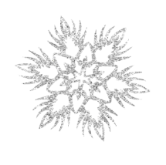
«Зимушка – зима» Приёмы работы по изобразительной деятельности с детьми всех возрастов.
Хараменда Н.И.

Slide 2
Методическое объединение по художественно-эстетическому развитию.
ГБДОУ № 25
Санкт-Петербург 2013

Slide 3
Все дети любят рисовать.
С самого раннего возраста дети пытаются отразить свои впечатления об окружающем мире в своем изобразительном творчестве. Вначале пальцы рук непослушны, и картины – каракули понятны только самим детям. Радость общения с краской, с карандашами, вызывает желание оставить видимый след; но иногда, не имея под рукой бумаги и карандаша, дети рисуют на запотевшем стекле, или же маминой помадой.

Slide 4
В этот момент и помогает использование нетрадиционных техник – это след от пальчиков, листочков, опавших с деревьев; отпечатки ладошкой; печатание губкой, овощами, рисование расческой, и многими другими материалами, на которые упадет взгляд ребенка.

Slide 5
Возраст: от 2 лет.

Slide 6
На первых порах важно побудить в детях интерес к самовыражению через рисунок. Вот тут и пришёл на помощь пальчик, обмакнутый в краску.
Рисование пальчиками

Slide 7
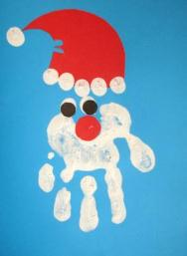
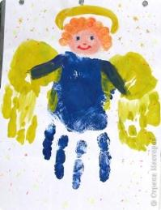
Рисование ладошкой
Следующим этапом было использование руки вместо кисточки: если смазать ладошку краской, то она оставит на бумаге интересный отпечаток, в котором можно увидеть различные удивительные образы – ребячьи ладошки умеют превращаться то в солнышко, то в ёжика, то в ёлочку.

Slide 8
Возраст: от 3 лет.

Slide 9
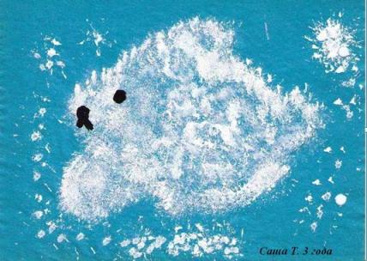
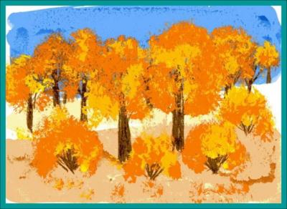
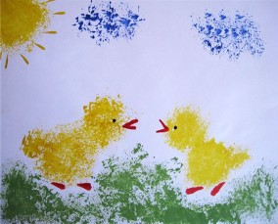
Рисование тычком
При знакомстве детей с кисточкой я прибегаю к игровому приему: сделав клюв большим и указательным пальцами, и то закрывая его, то открывая, я учу детей брать кисточку.
Когда дети научились держать кисточку, я познакомила их с техникой рисования сухой кистью – тычком.

Slide 10
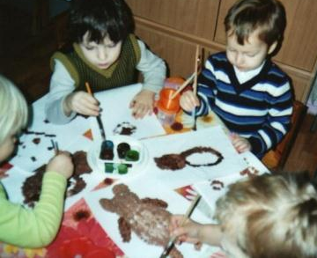
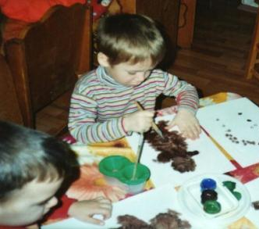
Знакомя детей с этим интересным приемом, я обратила внимание ребят на то, что кисточку при рисовании следует держать вертикально по отношению к плоскости листа, и делать тычкообразные движения. При этом должна получиться большая пушистая точка.

Slide 11
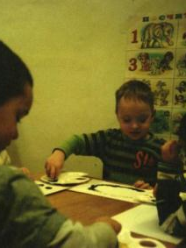
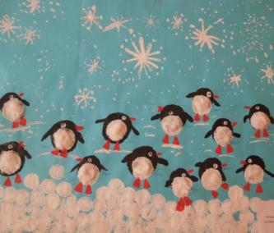
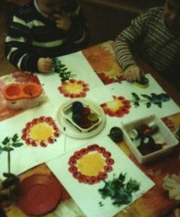
Рисование с помощью штампа
Очень интересно и несложно детям младшего возраста создавать узор с помощью штампа: для этого используем различные пробки (от молочных коробок, от бутылок).
Пробками дети рисовали чудесные бусы для мам. Малыши нетерпеливы, им хочется скорее получить результат. А в этом случае работы почти у всех детей хорошие.
Ребята увидели повторение размера и цвета, что помогло усвоить одну из тем по математике: поиск закономерностей.

Slide 12
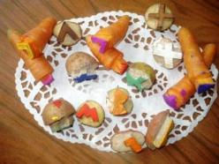
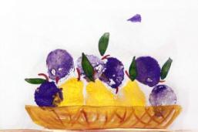
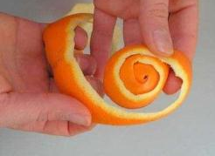
При работе со штампами из овощей и из кожуры фруктов необходимо акцентировать внимание детей на степени нажима на штамп, для получения насыщенного оттиска.

Slide 13
Возраст: от 4 лет.

Slide 14
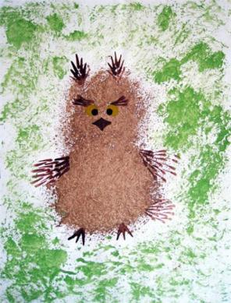
Рисование смятой бумагой
Малыши растут, но пока что движения их рук нечёткие; Красивые изображения позволяет получать техника рисования оттиском смятой бумаги.

Slide 15
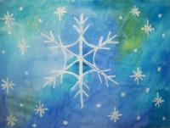
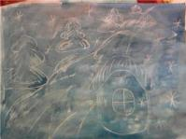
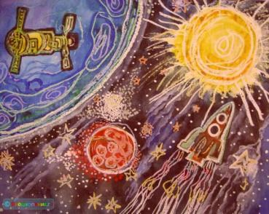
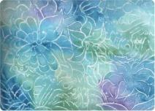
Рисование восковыми мелками и акварелью
Для детей среднего возраста доступны такие средства выразительности, как фактура и цветовые пятна, получаемые с помощью таких материалов, как восковые мелки (свеча) и акварель.

Slide 16
Возраст: от 5 лет.

